Slide 1
Humanismo Cristiano

Slide 2
Objetivo
Diferenciar que es una antropología cristiana, principalmente, saber que es y sus principios. Considerando algunos de los personajes del humanismo cristiano.

Slide 3
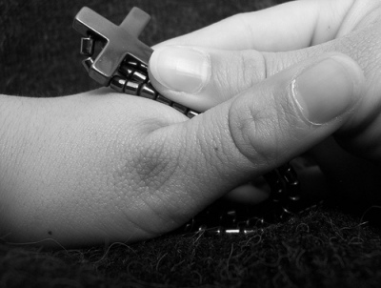
Humanismo Cristiano
El Humanismo Cristiano es una técnica social que defiende una plena realización del hombre y de lo humano dentro de un marco de principios cristianos

Slide 4

La exposición de éstos pensamientos evidencian que sin Dios, el hombre pierde su dignidad y la convivencia social se resiente al carecer de un fundamento sólido para asentar los grandes valores del ser humano.

Slide 5
Bases del fundamento cristiano
En los últimos siglos entre los no creyentes, se ha ido abriendo paso a un humanismo que parte de criterios evangélicos.
La dignidad de la persona humana surge como reacción al totalitarismo y al individualismo.

Slide 6
Se suele considerar que el actual humanismo cristiano está ligado a resurgir de la Doctrina Social de la Iglesia.
Con esto se presenta una doctrina defensora del hombre, y dar respuesta a las necesidades más profundas del ser humano actual.

Slide 7
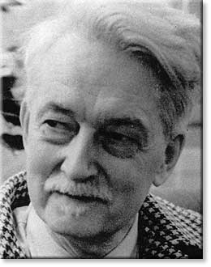
Jacques Maritian

Slide 8
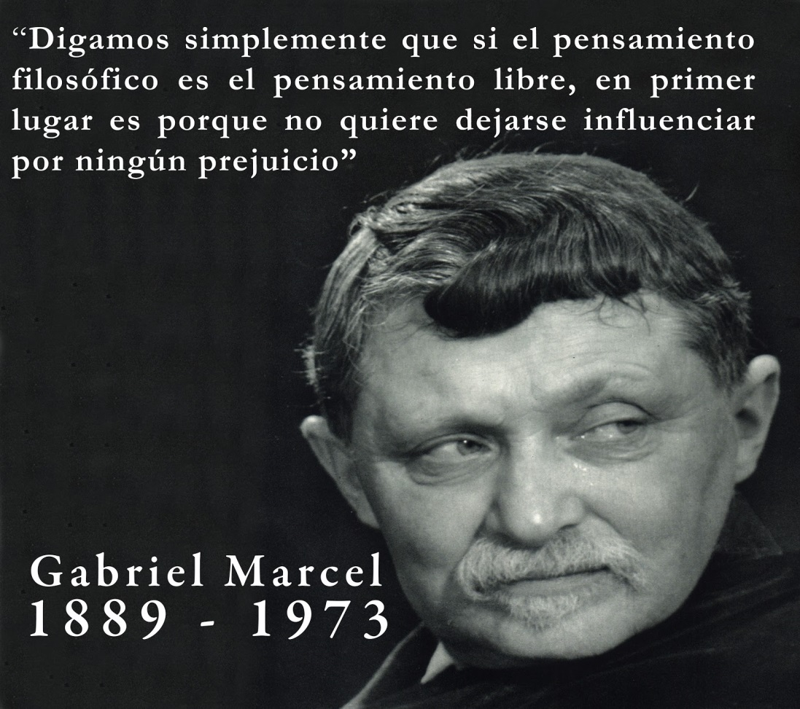
Gabriel Marcel

Slide 9
Antropología
La Antropología es el estudio de la realidad humana, es la Ciencia que trata de los aspectos biológicos y sociales del hombre.

Slide 10
Intenta abarcar tanto la evolución biológica de nuestra especie, el desarrollo y los modos de vida de pueblos que han desaparecido, las estructuras sociales de la actualidad y la diversidad de expresiones culturales y lingüísticas que caracterizan a la humanidad.

Slide 11
La antropología cristiana
La antropología cristiana contiene elementos radicalmente distintos de las demás antropologías que presciden de Dios y niegan la existencia del alma humana.
La antropología cristiana defiende la existencia del alma humana como elemento espiritual que distingue al ser humano de los demás animales, con una recta razón y las revelaciones divinas.

Slide 12
Principios de la antropología cristiana

Slide 13
Los principales contenidos de la antropología cristiana , y siguiendo las enseñanzas del Concilio Vaticano II, se enuncian las siguientes:
El ser humano es un ser corpóreo-espiritual animado por un alma creada directamente por Dios.
El ser humano ha sido creado a imagen de Dios.

Slide 14
Dios no creó al hombre como varón solitario, sino que desde el principio creó hombre y mujer.
El ser humano persuadido por el Maligno abusó de su libertad, atentando contra el Creador.
Jesucristo, redimió al hombre, liberándole del poder de la muerte y del pecado.

Slide 15
El bautismo, es el hecho por el cual todo cristiano nos acercamos más a ser hijos de Dios por la gracia de ese sacramento.
Dios ha dado al ser humano una vocación social.
La grandeza de un hombre radica en ser un hombre llamado a la unión con Dios con una felicidad eterna.

Slide 16
GRACIAS POR SU ATENCIÓN PRESTADA.

